Slide 1
Naturgeografi
Jorden og livets udvikling
i geologisk tid
Karsten Thomsen <kt@hs-gym.dk>
Kilde bl.a.: Jørn Madsen: Livets udvikling – 4 milliarder års evolutionshistorie. Gyldendal 2006.

Slide 2
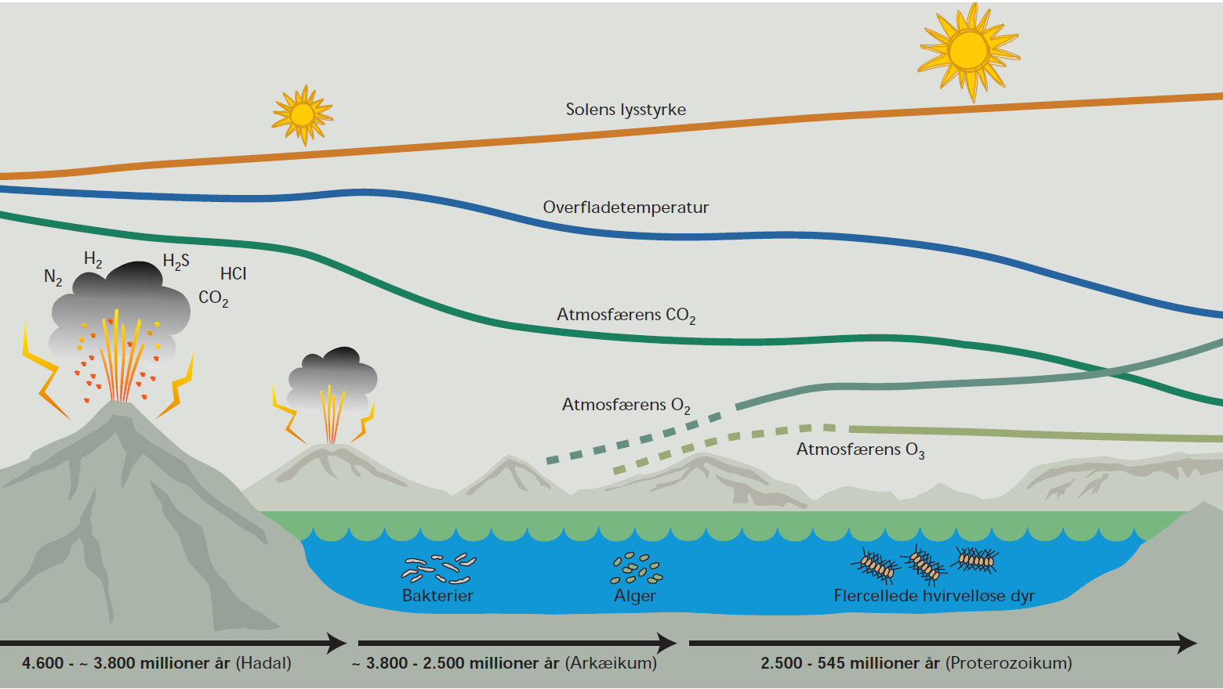
Jordens historie i meget grove træk indtil for 1/2 mia år siden
Prækambrium
Fenger, J. 2000: CO₂ - Hvorfra, hvorfor, hvor meget? – TEMA-rapport fra DMU, 31.

Slide 3
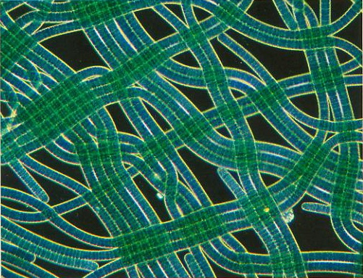
Bakteriefotosyntese – kolonier, men ikke flercellede
Den trådformede cyanobakterie Oscillatoria kan findes i fugtig jord, ferskvand, havvand og varme kilder, hvor den kravler omkring ved at udskille slim med en hastighed på op til 4 cm i timen.

Slide 4
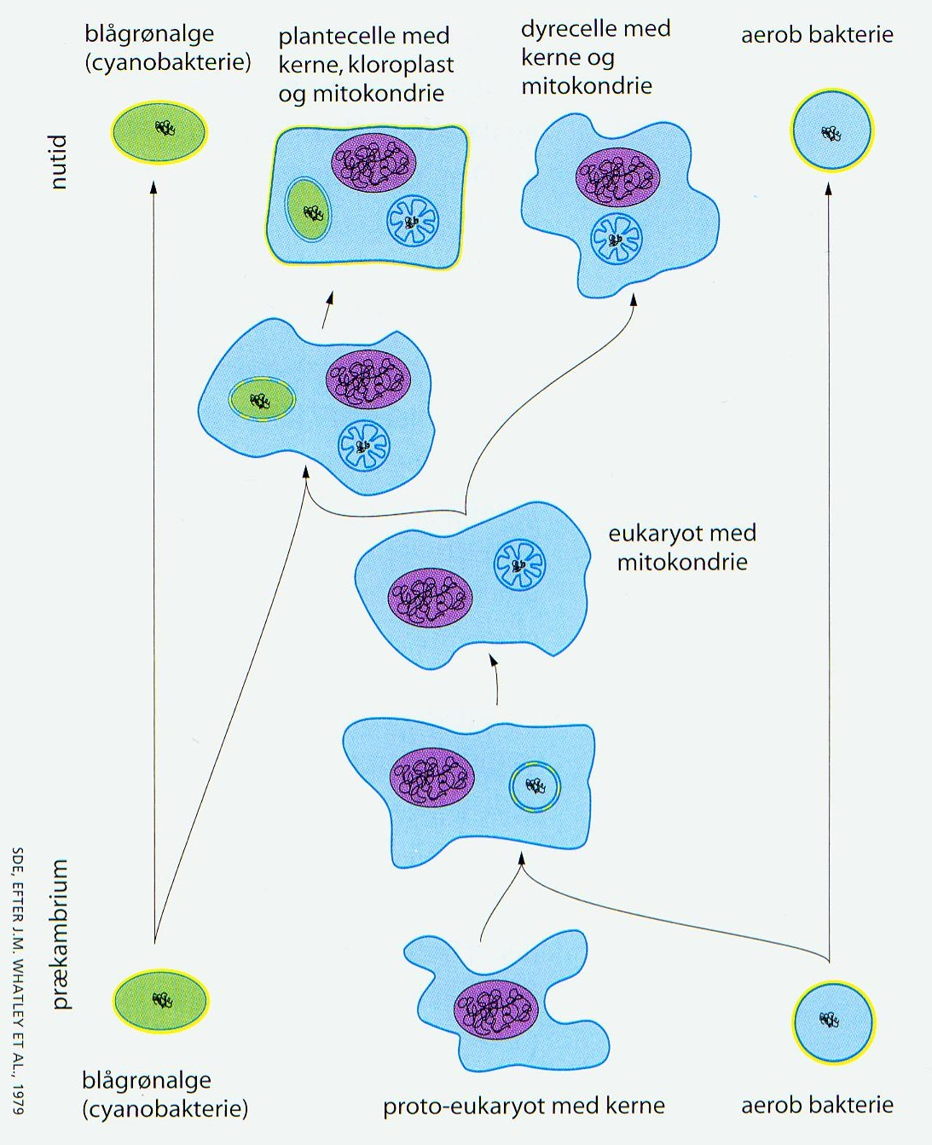
Udvikling af eukaryoter

Slide 5
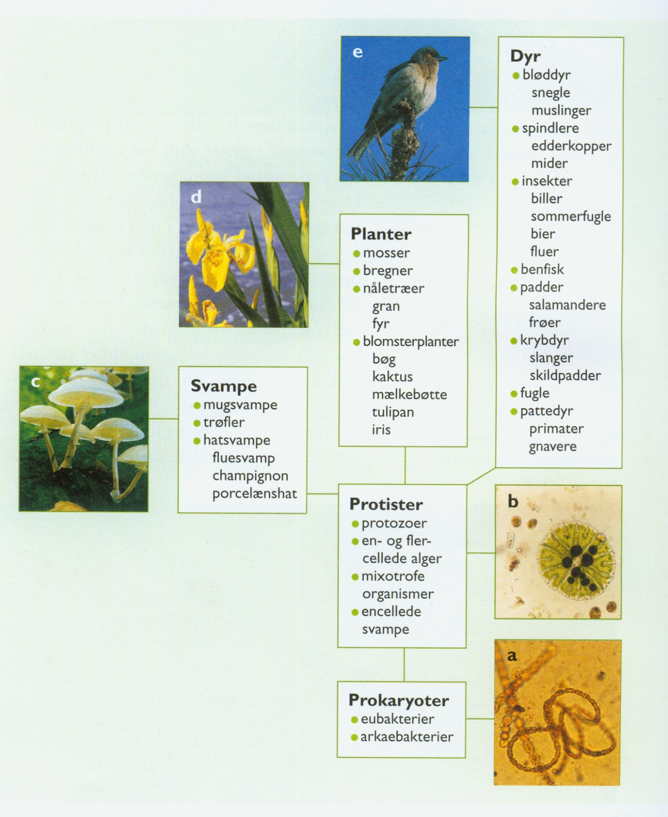
Udvikling af eukaryoter
(Genetikbogen s. 123)

Slide 6
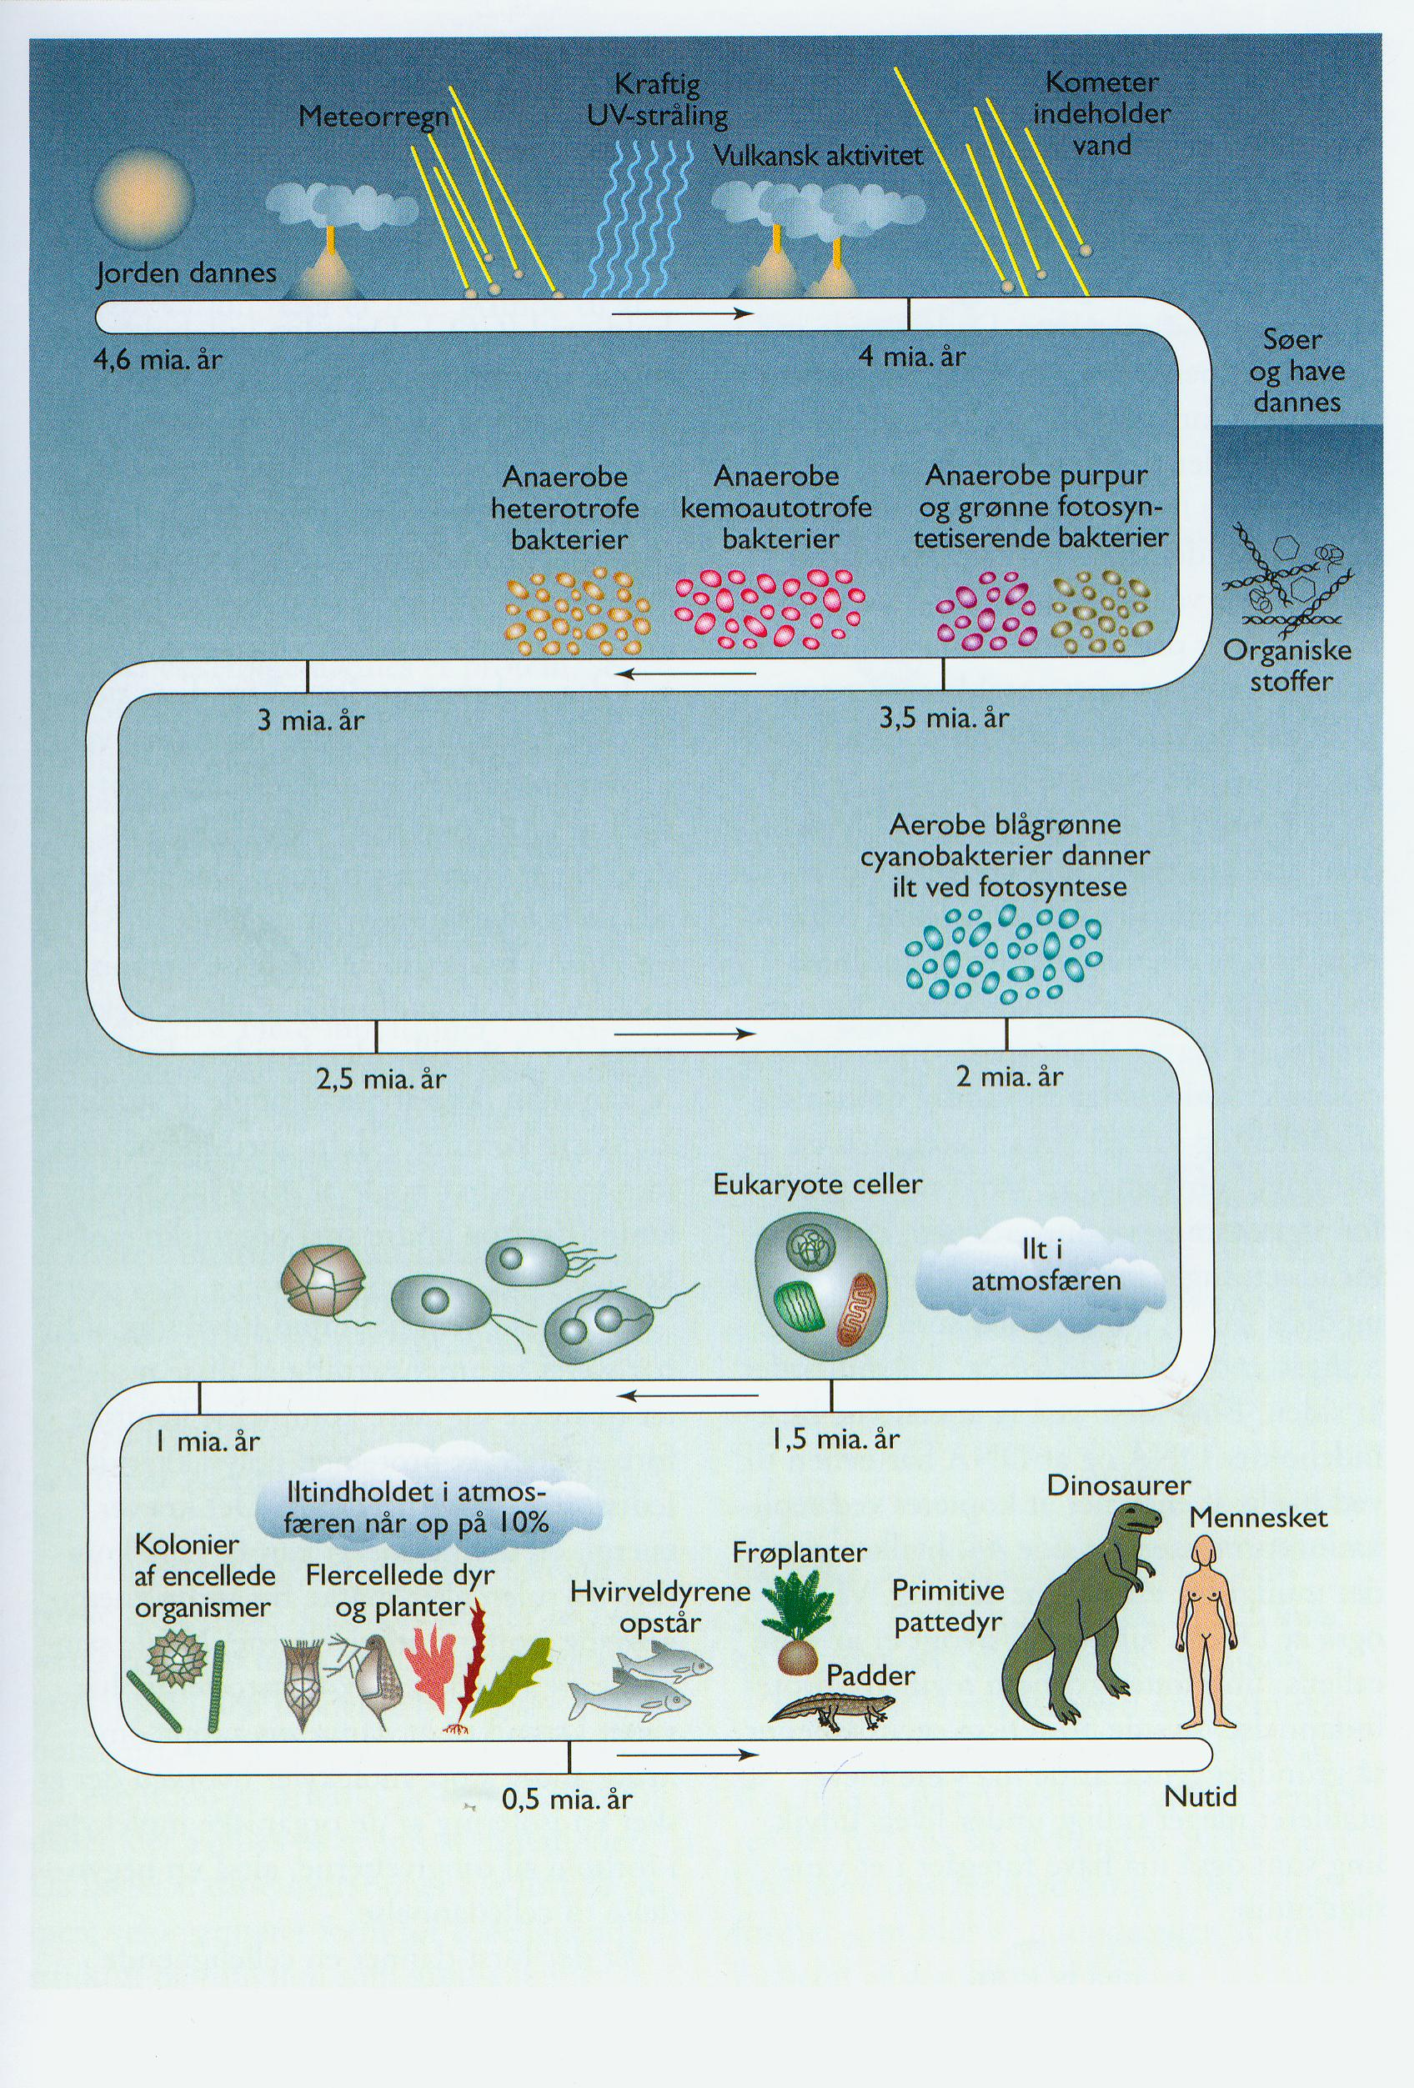
Udvikling af eukaryoter
(Genetikbogen s. 117)

Slide 7
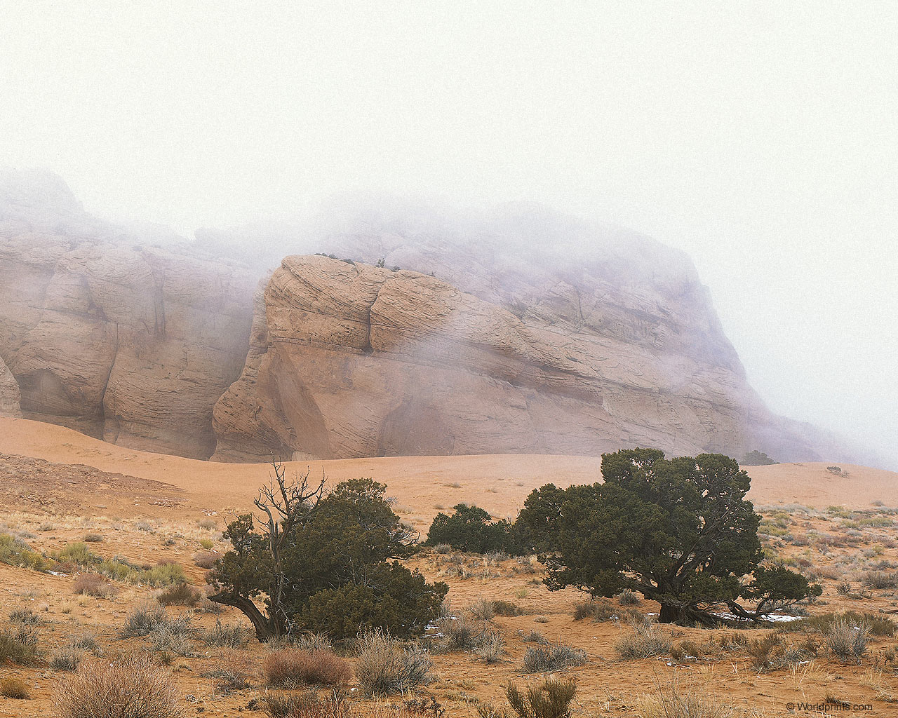
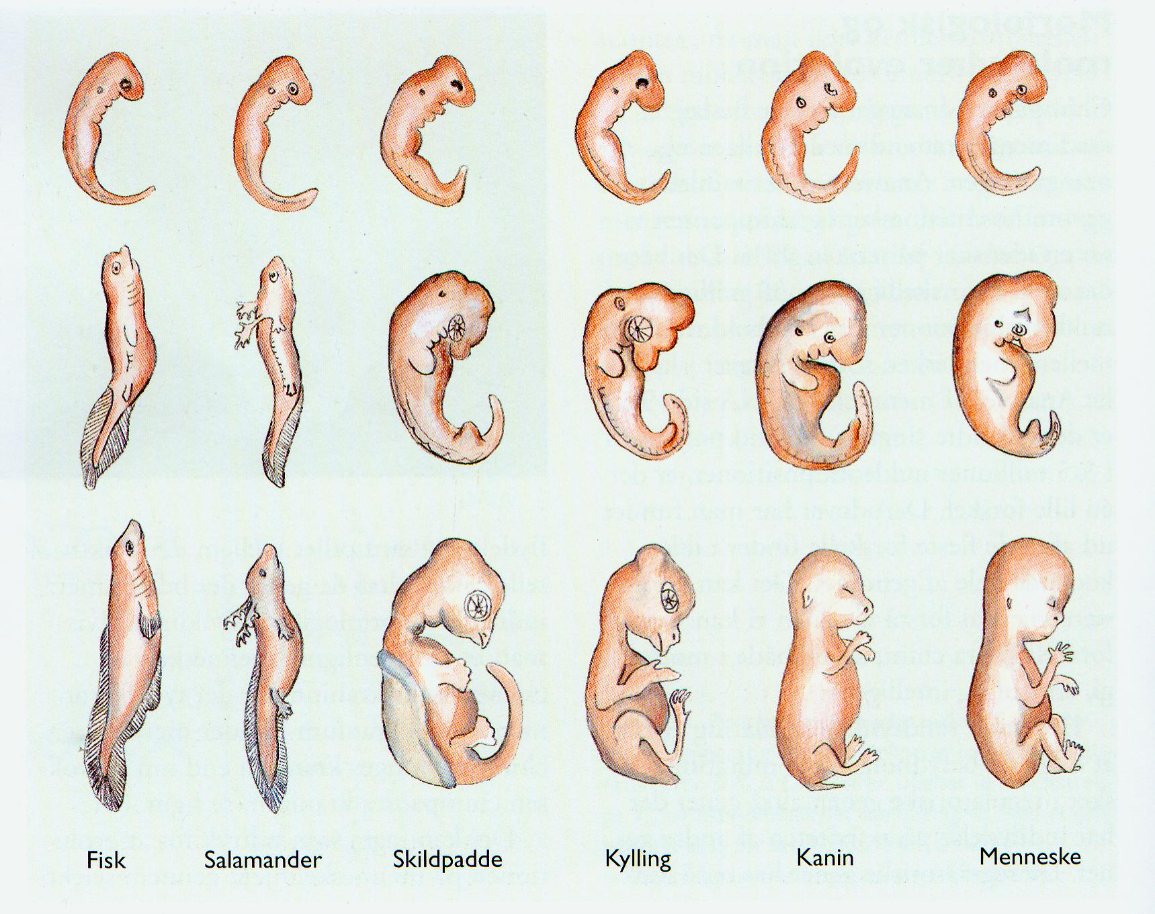
Evolutionshistorien udtrykt i fosterstadier

Slide 8
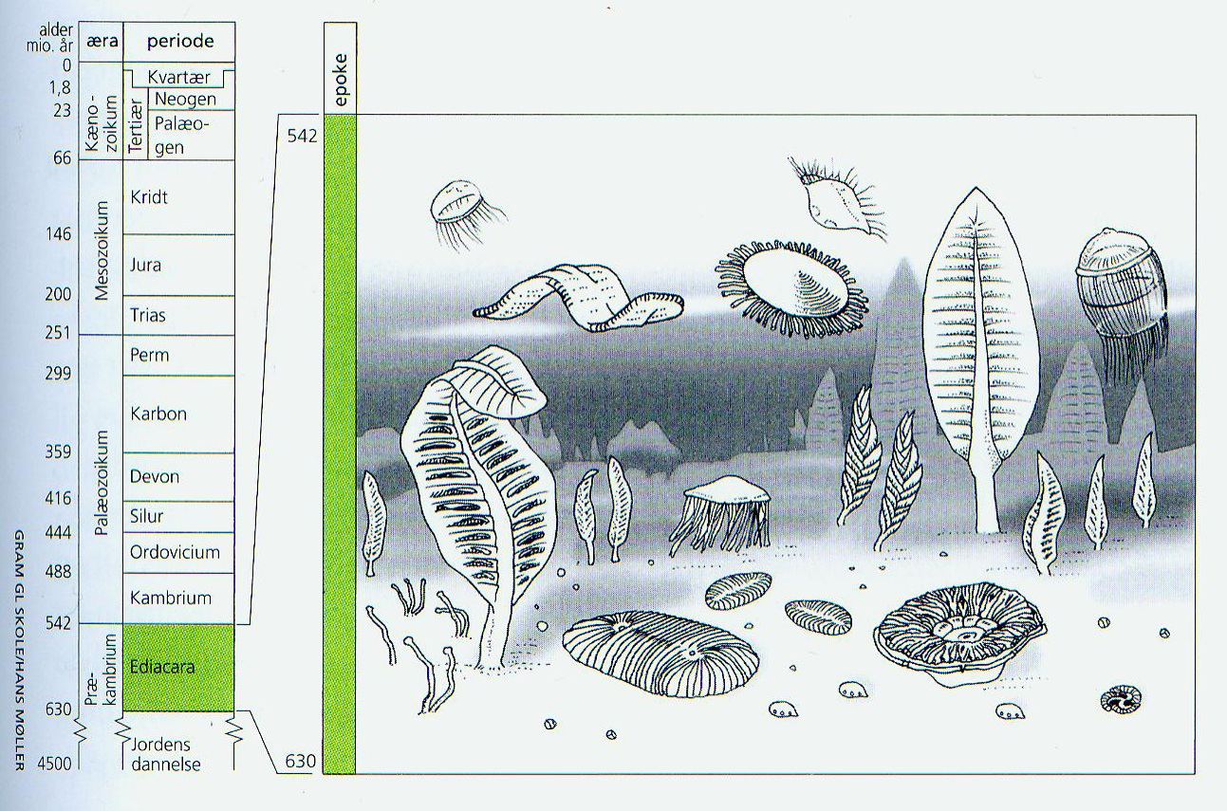
Ediacara. Tidstavle over perioden med rekonstruktioner af de vigtigste dyr. Gopler svømmede omkring i havet, mens fx de bladformede dyr, der måske er slægtninge til nutidens søfjer, sad fast i havbunden. Dyret med de fine ribber på bunden er muligvis en fladorm eller en ledorm. Th. på bunden ligger en lille, rund Tribrachidium med tre buede eger, et unikt dyr uden kendte efterkommere.

Slide 9
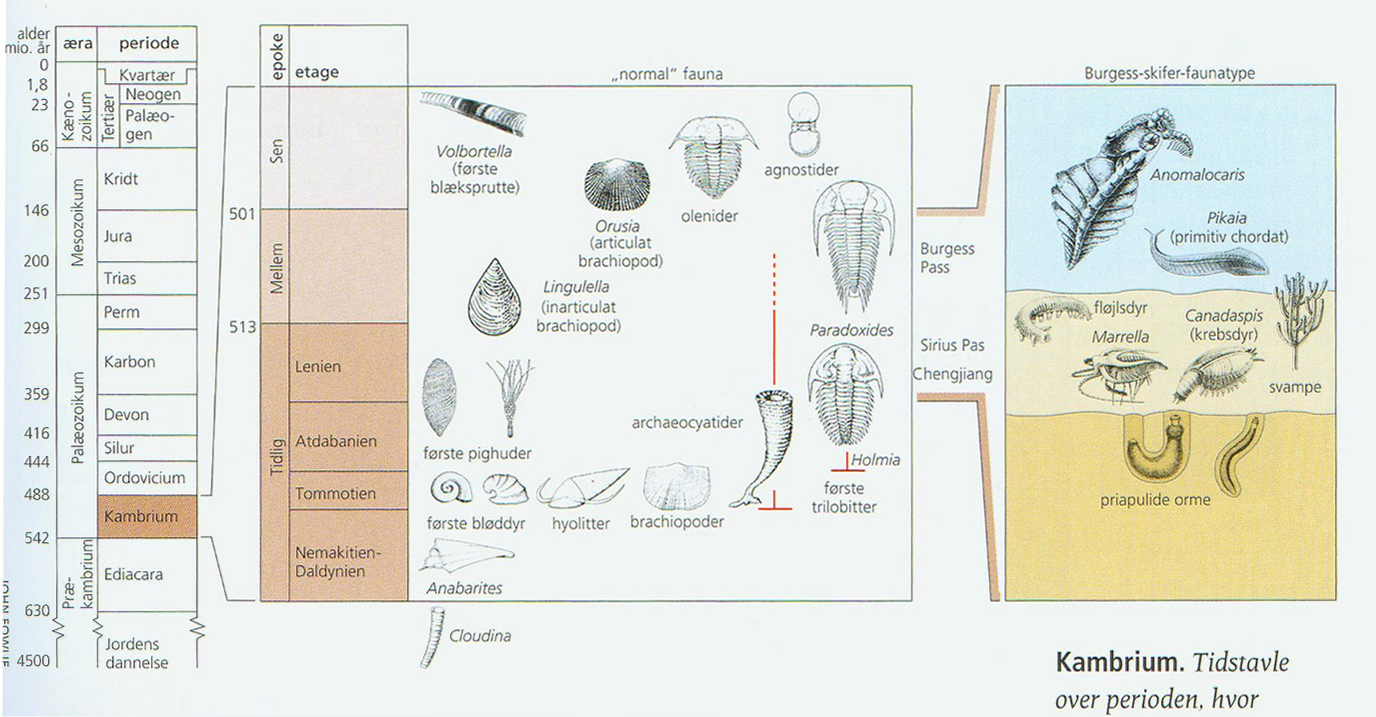
Kambrium. Tidstavle over perioden, hvor mange dyregrupper pludselig dukkede op, bl.a. mange med hårde skaller og hudskeletter, som let omdannes til fossiler. Trilobitterne var langt den største gruppe i Kambrium.

Slide 10
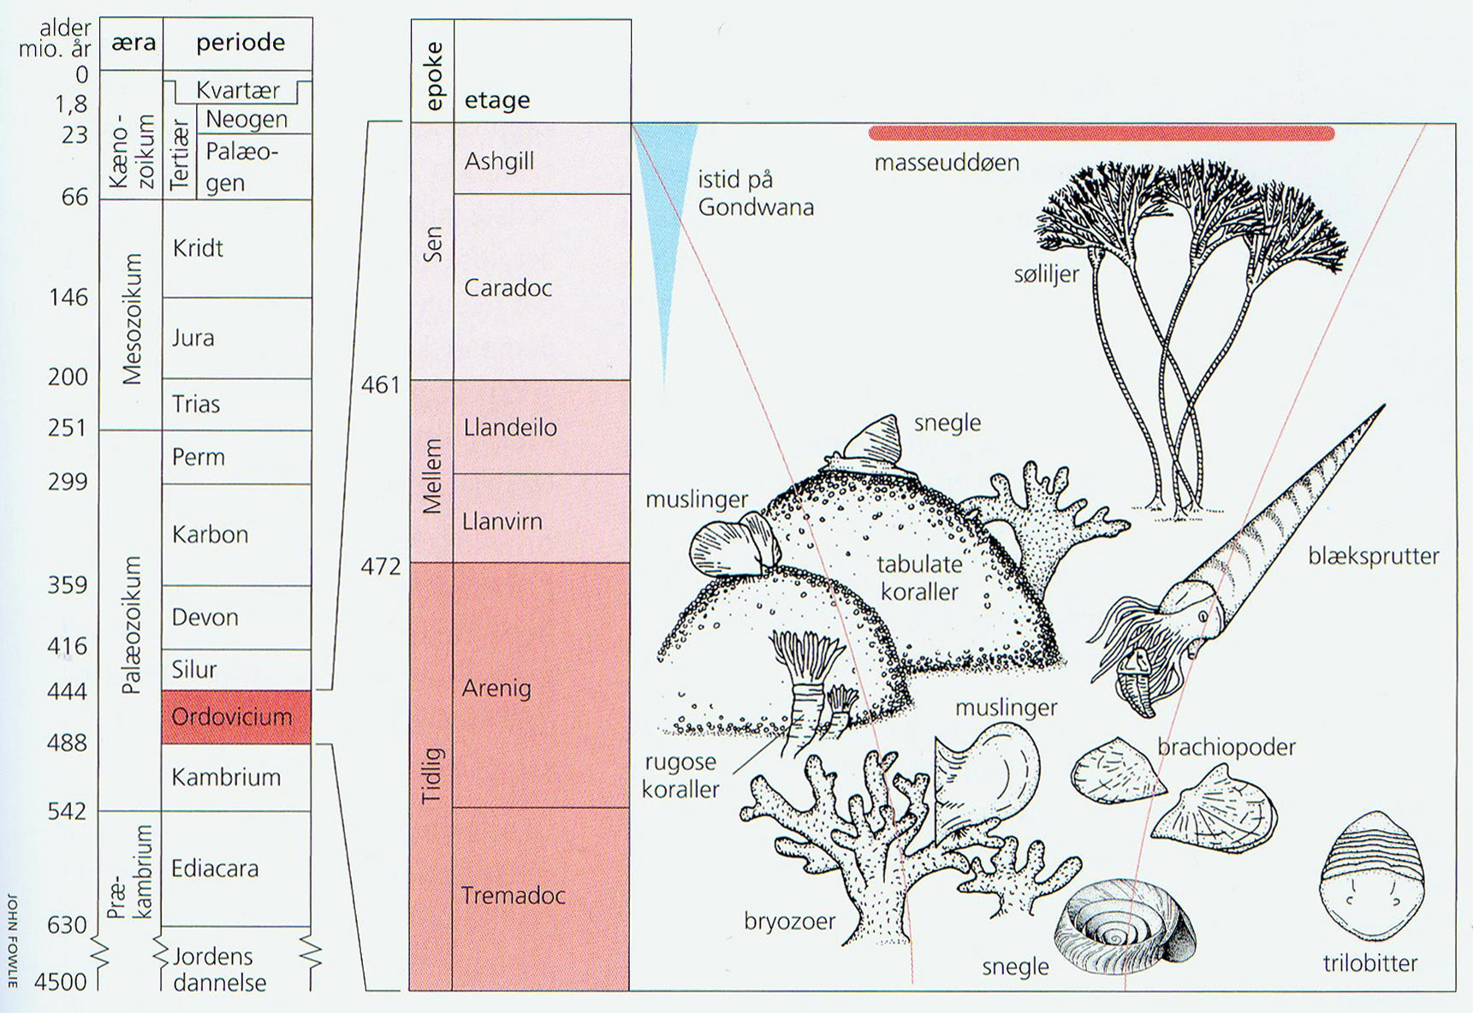
Ordovicium. Tidstavle over perioden. Trilobitterne var ikke længere dominerende i havet, og blæksprutter var tidens største rovdyr

Slide 11
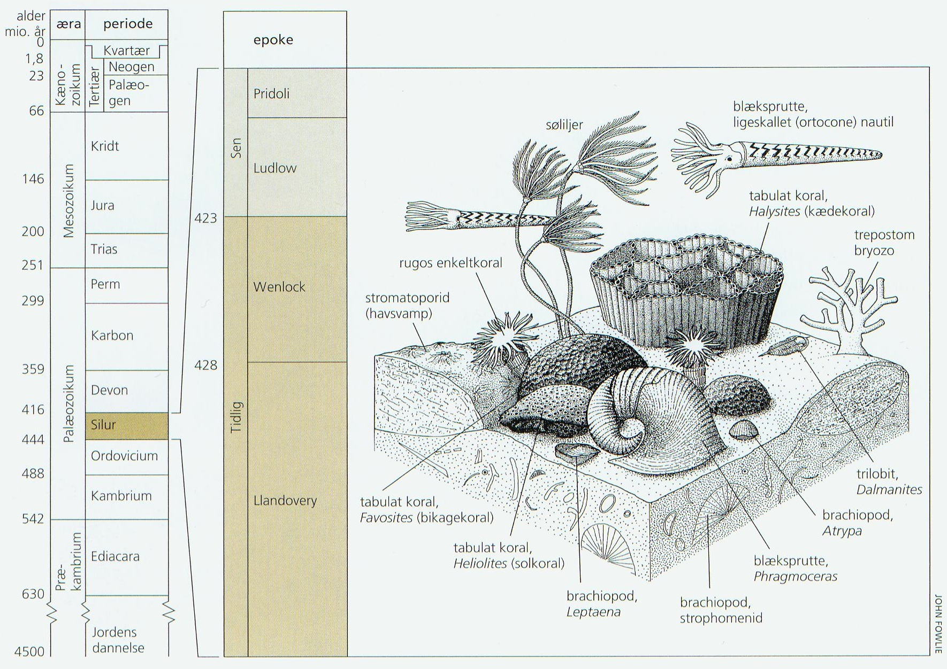
Silur. Tidstavle over perioden. Silur er ikke nogen dramatisk periode i Jordens historie; livet går sin stille gang ud fra de nye grupper og udviklinger, der opstod i Ordovicium. Havene var relativt lavvandede, og der dannedes rev af bl.a. rugose koraller. Havskorpioner var de største rovdyr i både hav- og ferskvand. Allersidst i perioden udvikledes de første små landplanter.

Slide 12
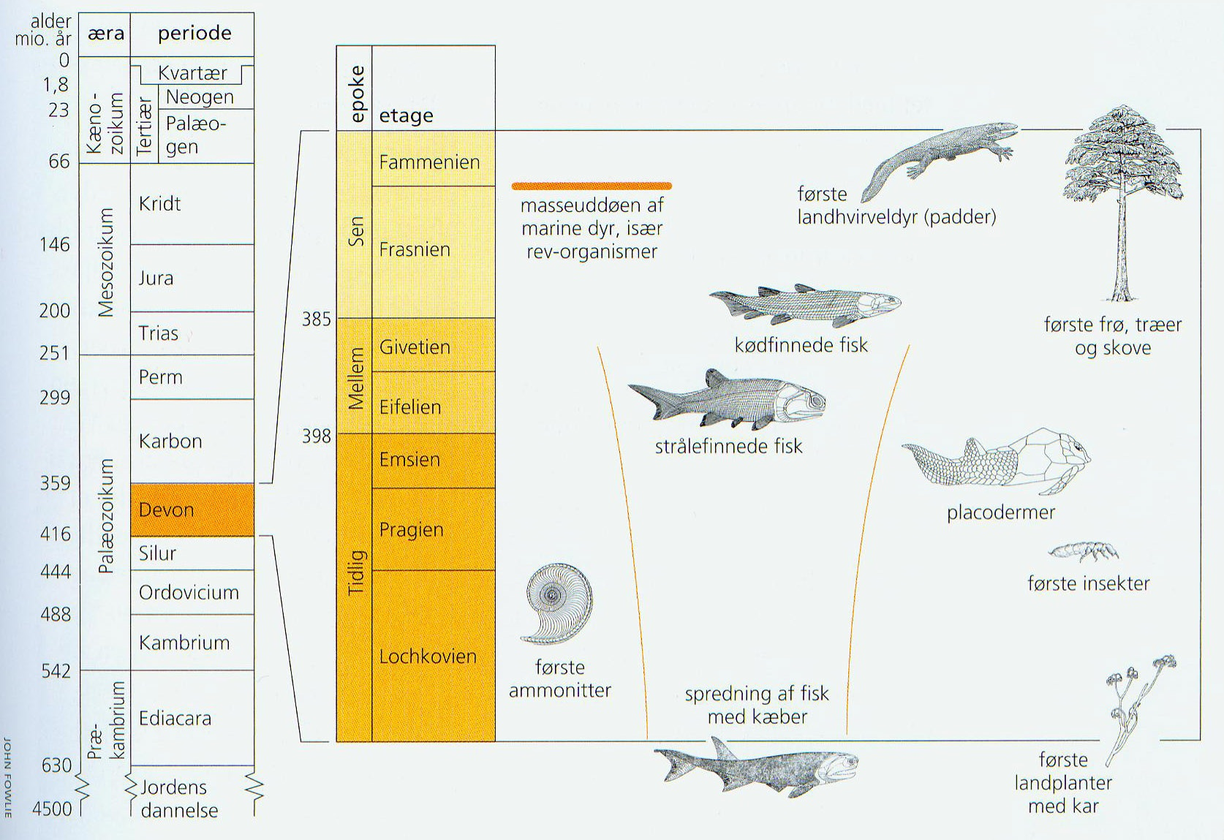
Devon. Tidstavle over perioden, hvor landdyrene udvikledes, både leddyr som insekter og firbenede hvirveldyr. Sidst i perioden havde planterne udviklet sig til store træer.

Slide 13
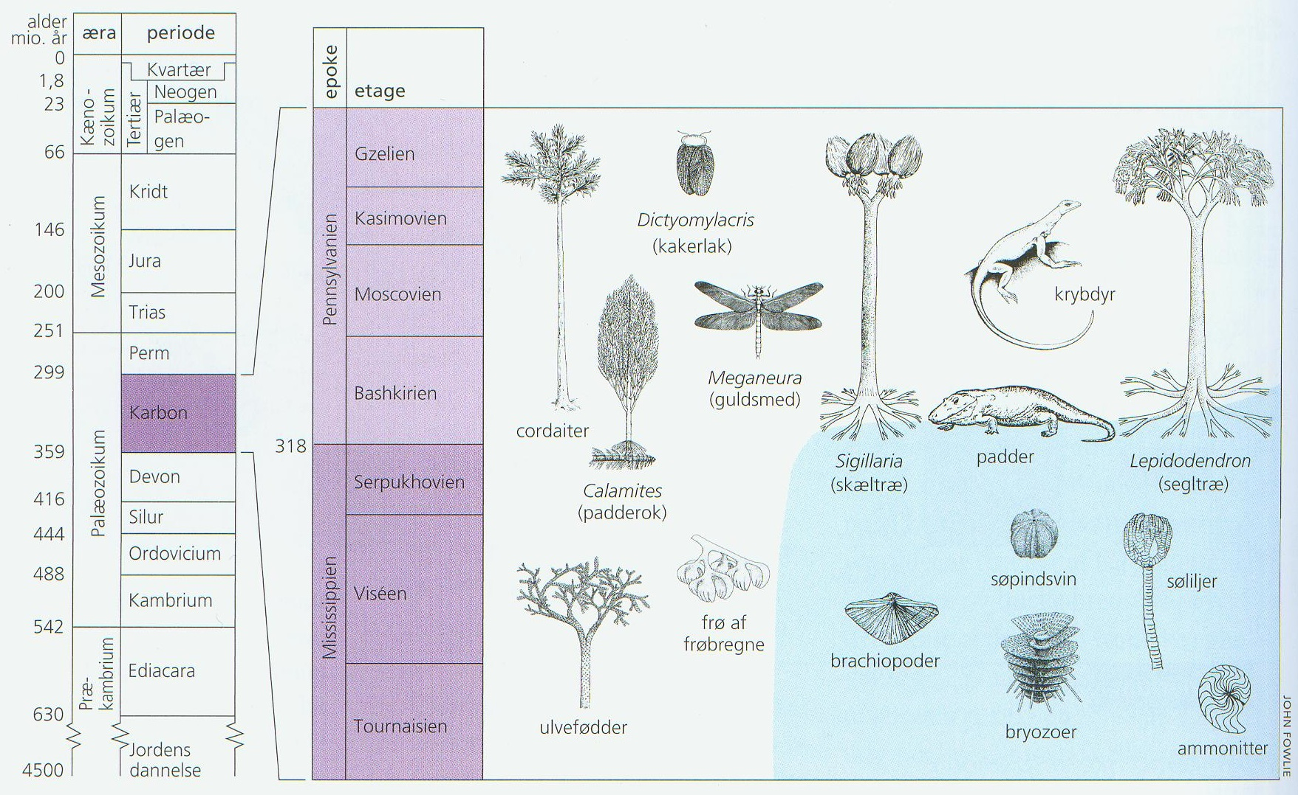
Karbon. Tidstavle over perioden; urpadder var almindelige, og krybdyrene udvikledes. Skovene i karbon var kolossale og gav ophav til mange af de kulresurser, vi i dag baserer store dele af vores energiproduktion på. Atmosfærens indhold af ilt var højt, og nogle af datidens insekter blev rene kæmper, fx guldsmede med vingefang på 75 cm.

Slide 14
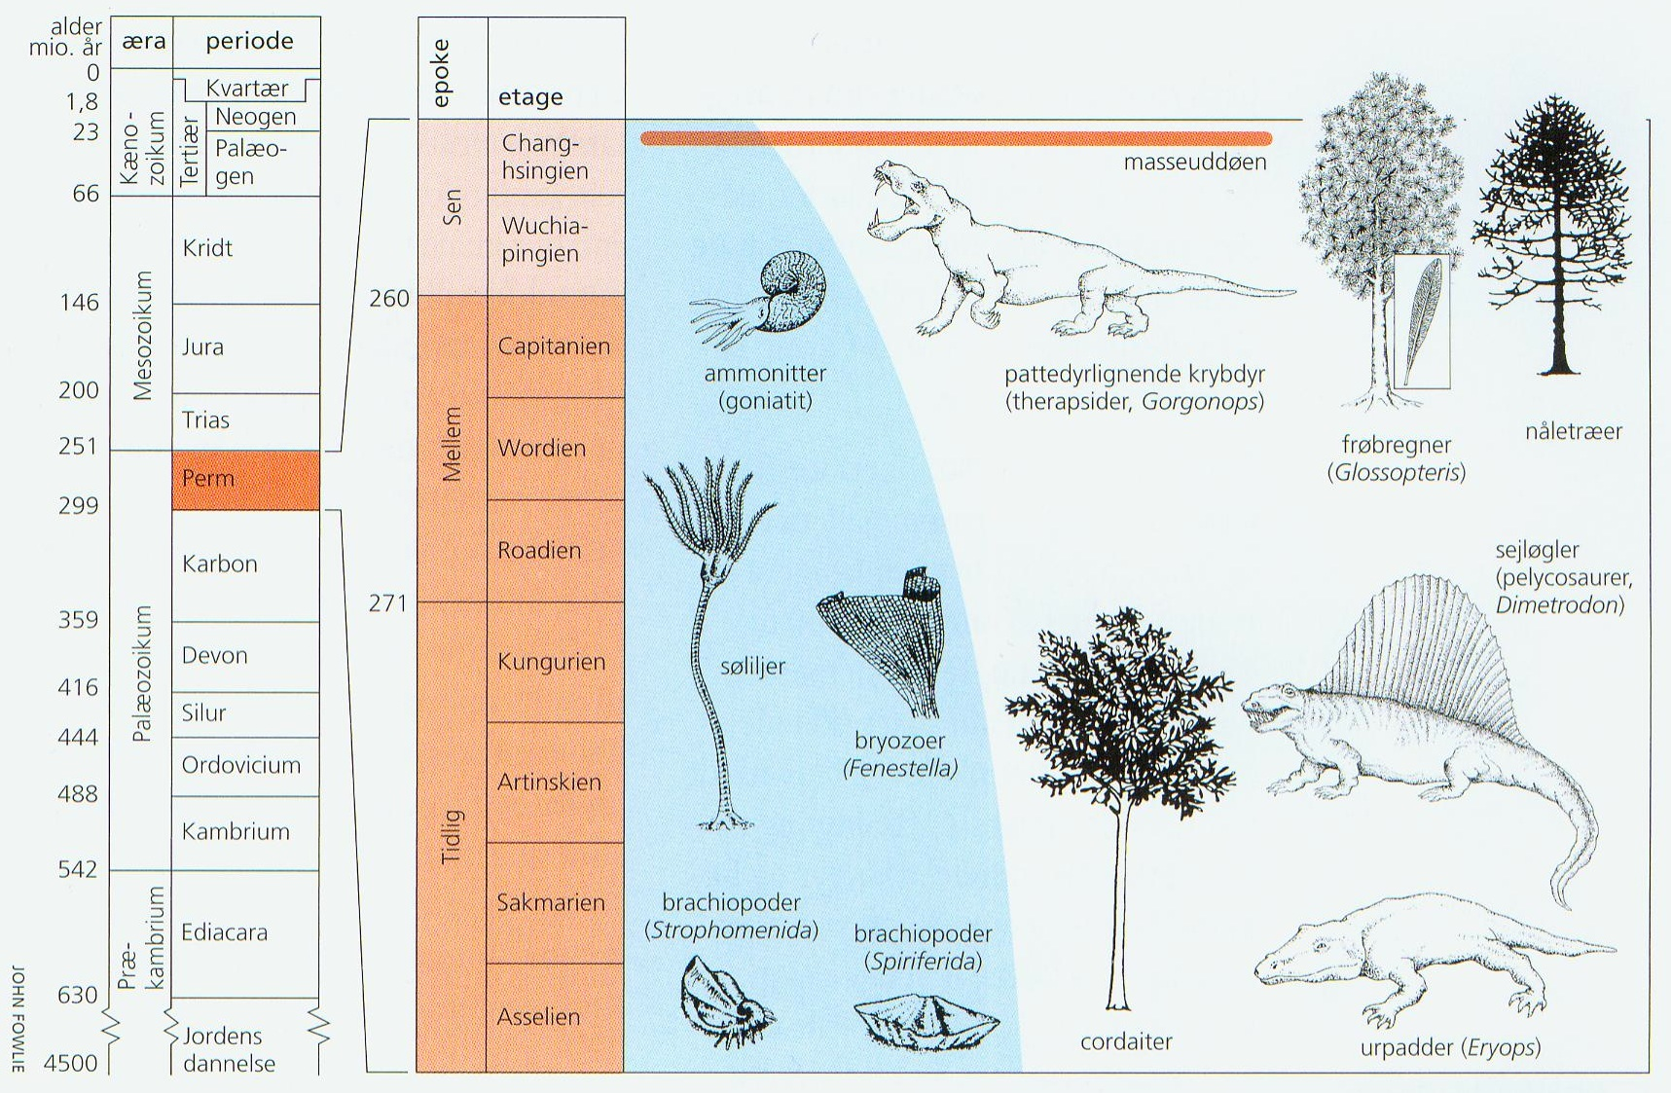
Perm. Tidstavle over perioden. Træerne fra den forudgående periode Karbon blev afløst af nøgenfrøede planter og træer, fx nåletræer. Pelycosaurerne er nogle af de allerældste forfædre på pattedyrenes udviklingsgren, og de levede sammen med primitive urpadder

Slide 15
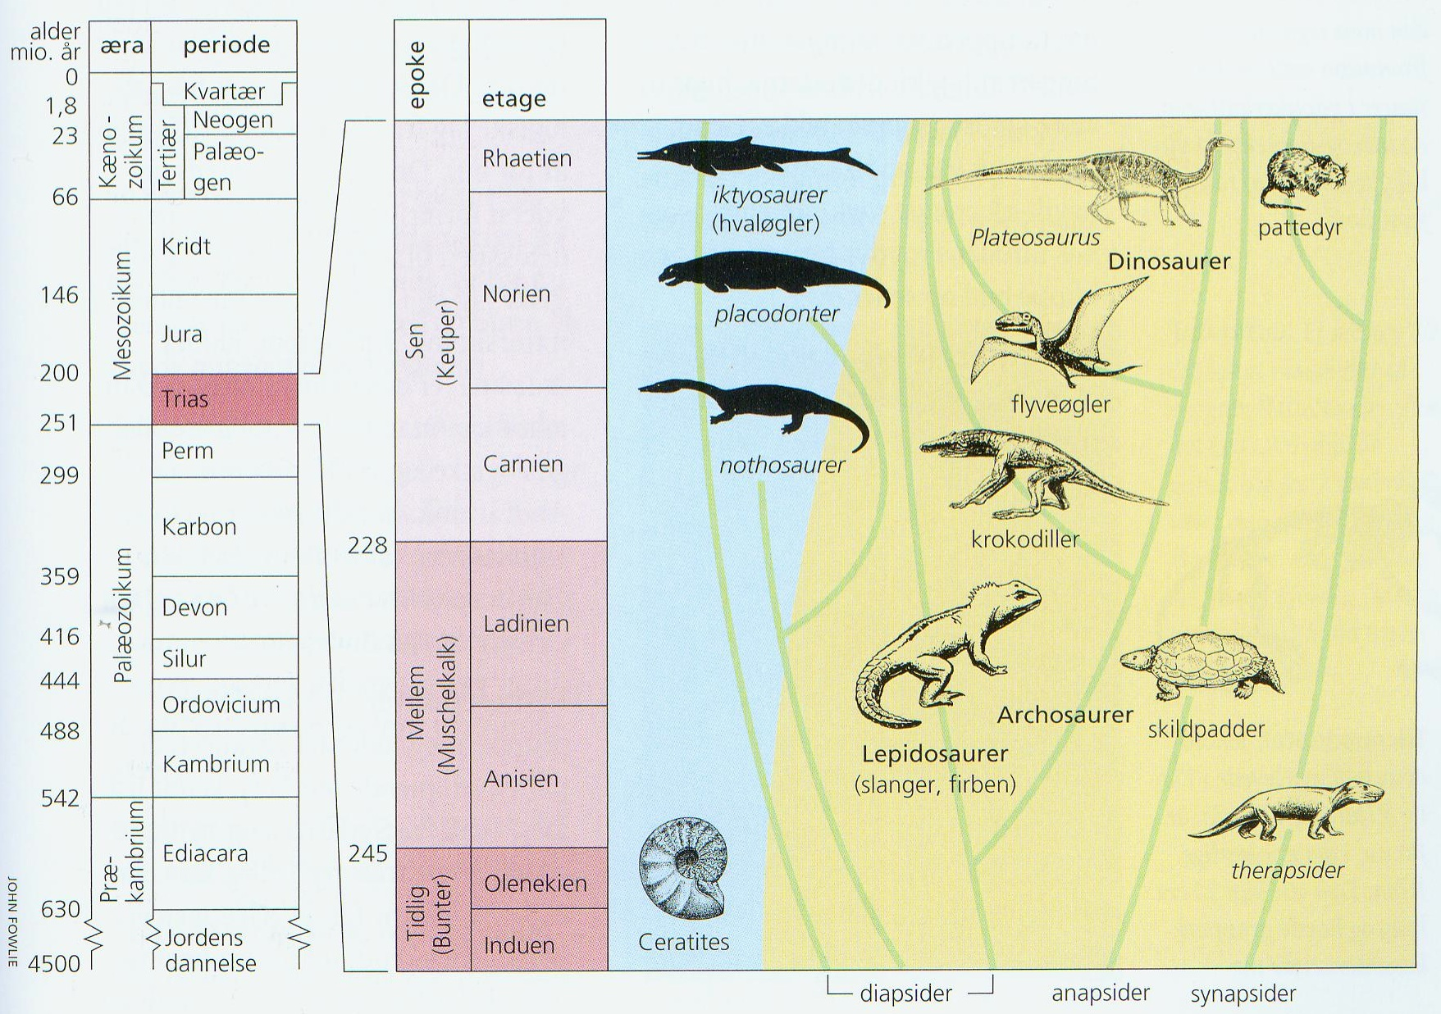
Trias. Tidstavle over perioden. Mange nye former kom til efter den store uddøen ved Perm-Trias-grænsen. Pattedyrenes forfædre, therapsiderne, var blandt de mest udbredte dyr.

Slide 16
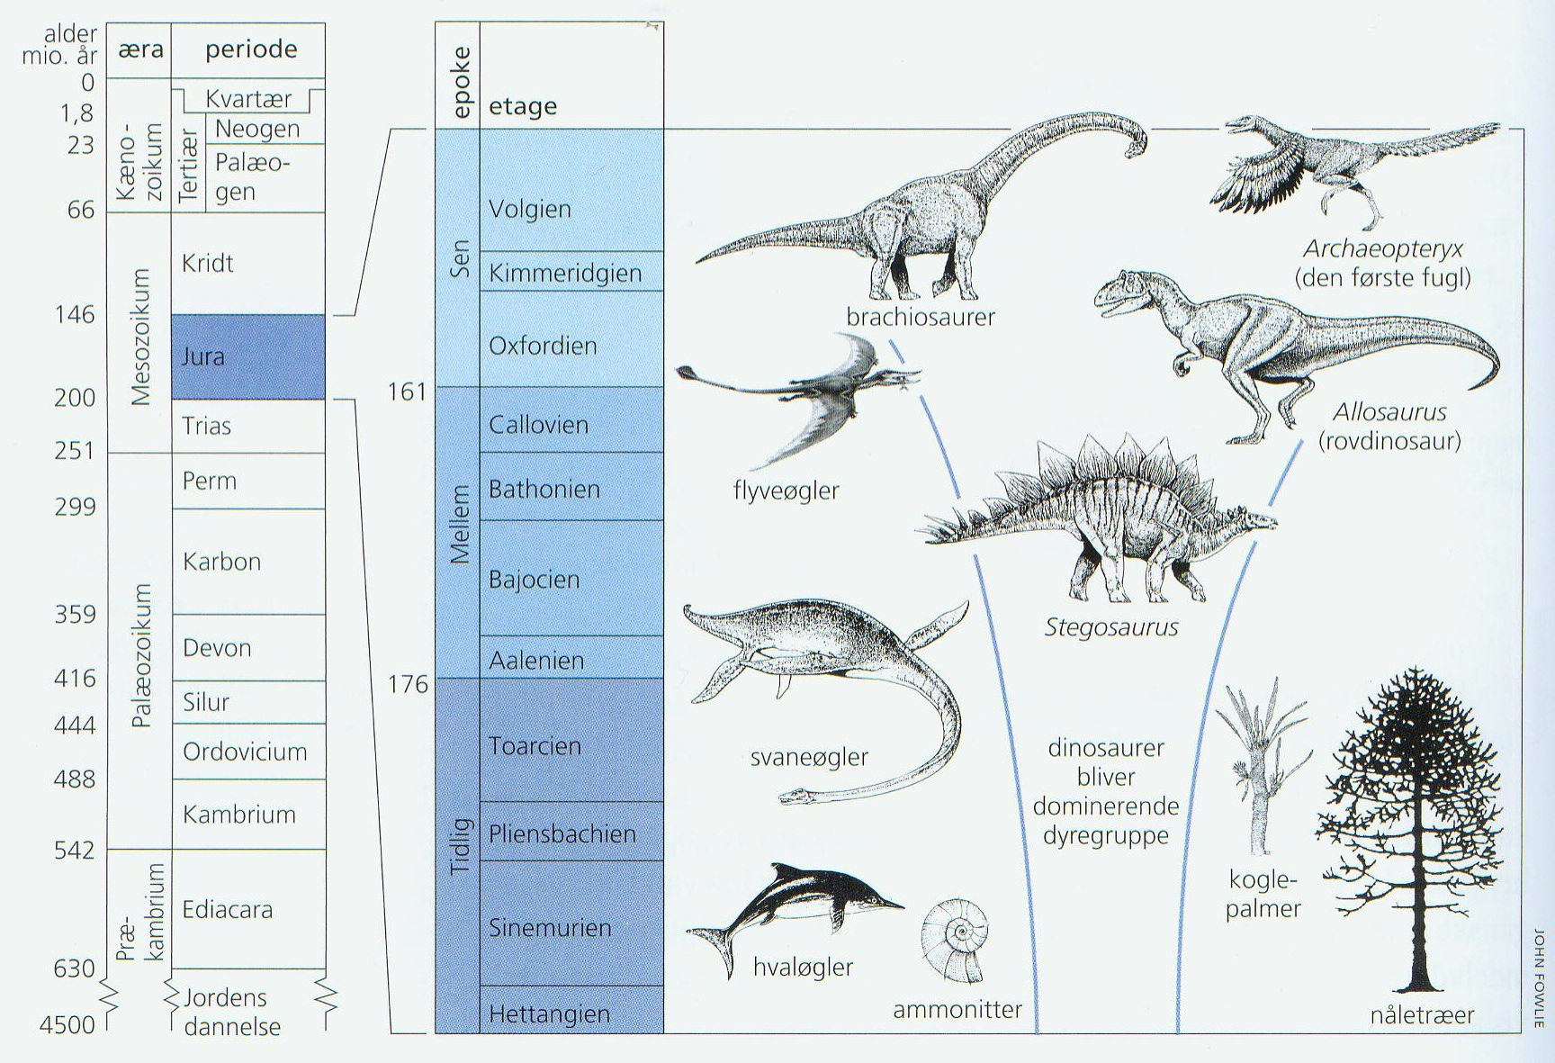
Jura. Landområderne var i begyndelsen af perioden samlet i Pangæa. Omridset af nutidens kontinenter er tegnet op med blå streg

Slide 17
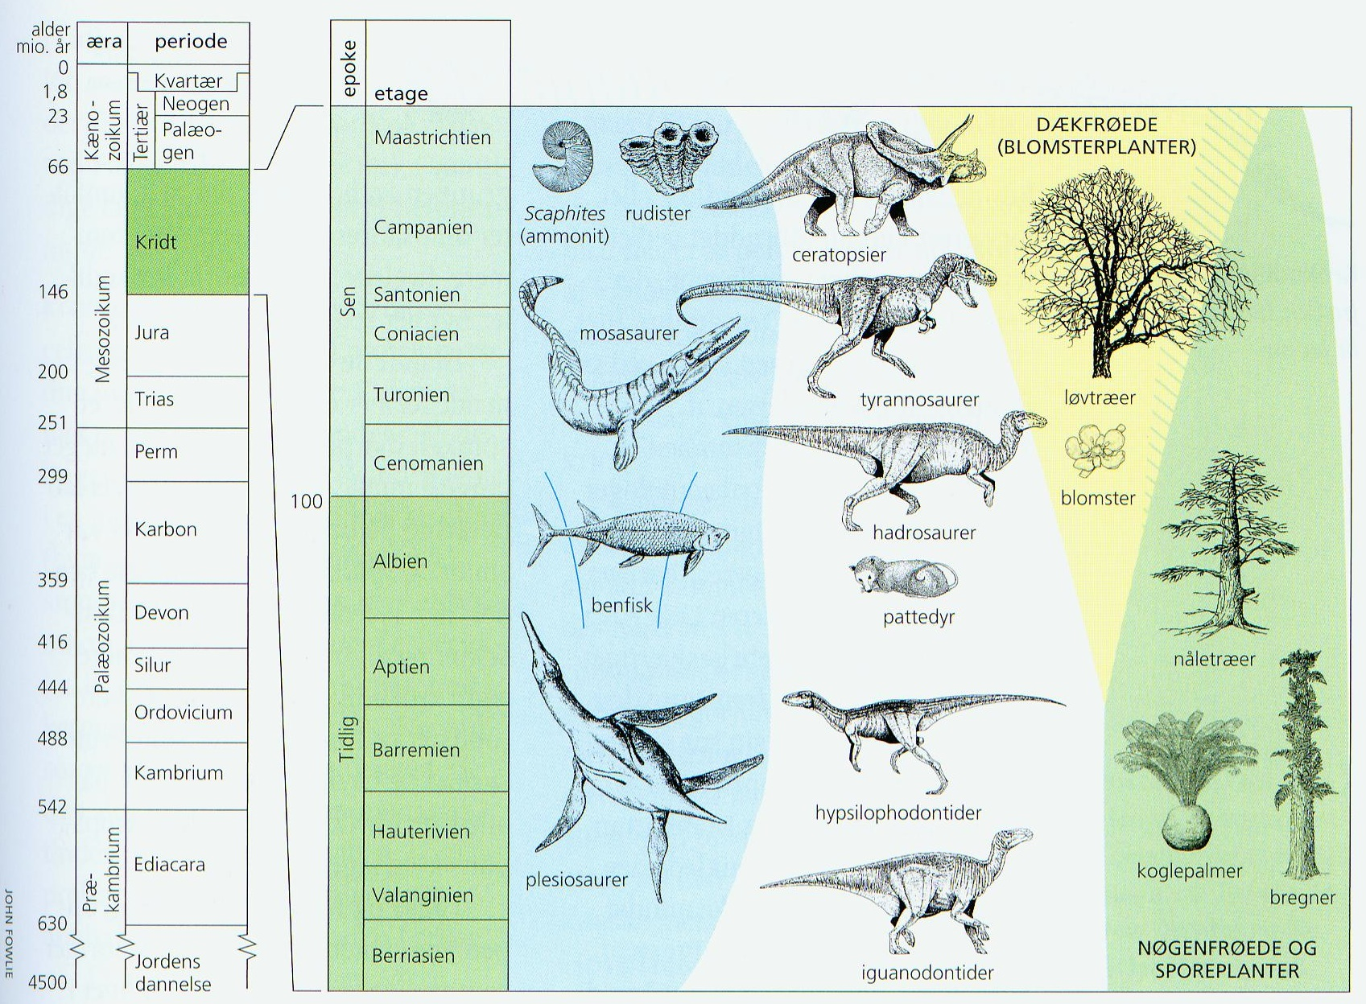
Kridt. Tidstavle over perioden. De dækfrøede planter spredtes, og de moderne blomstertyper udvikledes i samspil med forskellige insekter, der fungerede som bestøvere. Dinosaurerne dominerede på land, mens pattedyrene omfattede små arter. I havene levede krybdyr som fx mosasaurerne som nutidens tandhvaler, og mange grupper af fisk udviklede sig til hurtige svømmere, der kunne undslippe rovdyr som fx flyveøgler og plesiosaurer.

Slide 18
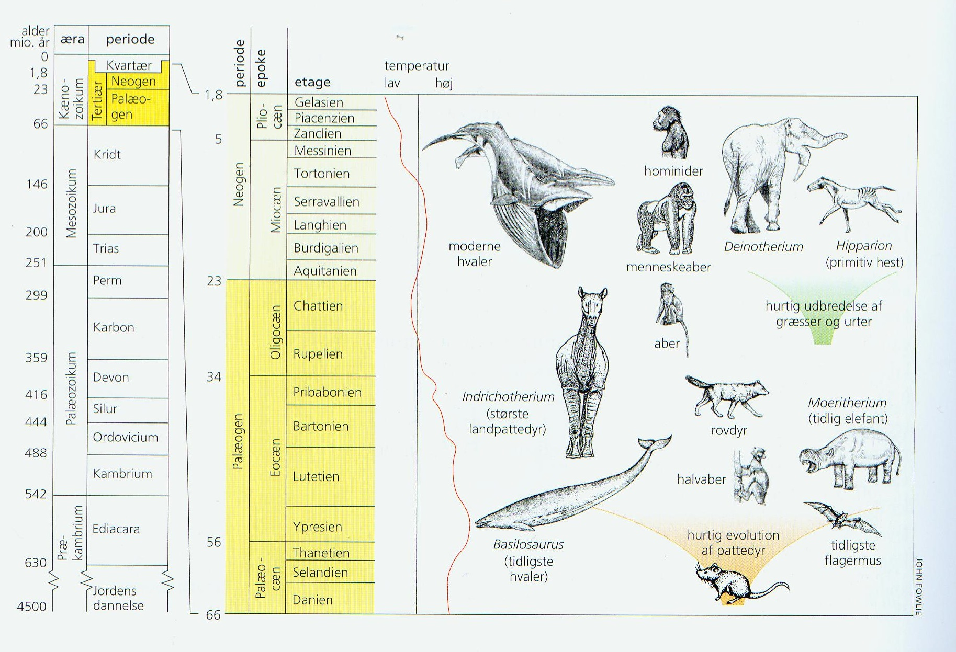
Tertiær. Tidstavle over perioden. Dinosaurerne og mange andre dyregrupper var forsvundet ved Kridt-Tertiær-grænsen, og pattedyrene blev almindelige og artsrige på landjorden. Hvalerne gik tilbage i havet og er udelukkende havlevende. Klimaet har skiftet op gennem tertiær, fx blev det varmere ved grænsen Palæocæn-Eocæn. Allersidst i perioden kom de første istider, der har kendetegnet de seneste 2 mio. år af klodens historie

Slide 19
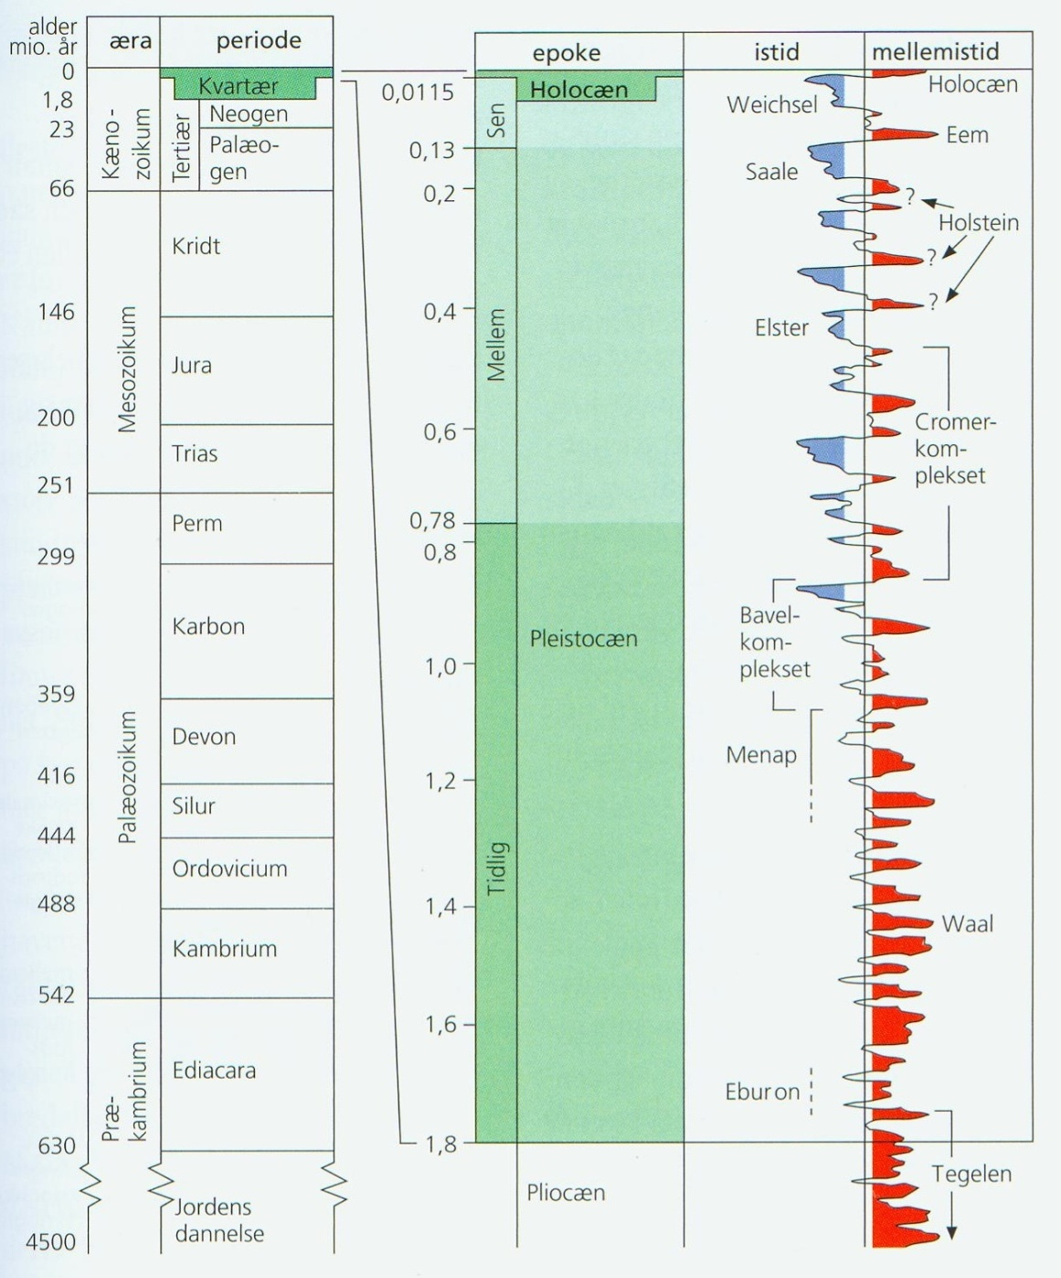
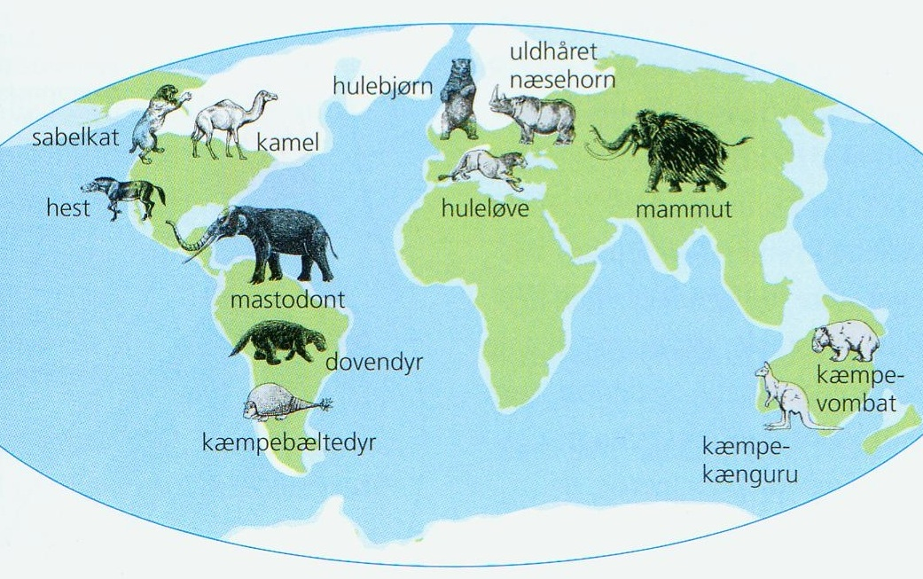
Kvartær. Op gennem Kvartær har klimaet skiftet mellem varme og kolde perioder, de såkaldte mellemistider (vist med rødt) og istider (vist med blåt). I Pleistocæn levede mange store pattedyr (se nederst), fugle og krybdyr, der forsvandt brat for ca. 40000-10000 år siden, sandsynligvis udryddet af mennesket.

Slide 20
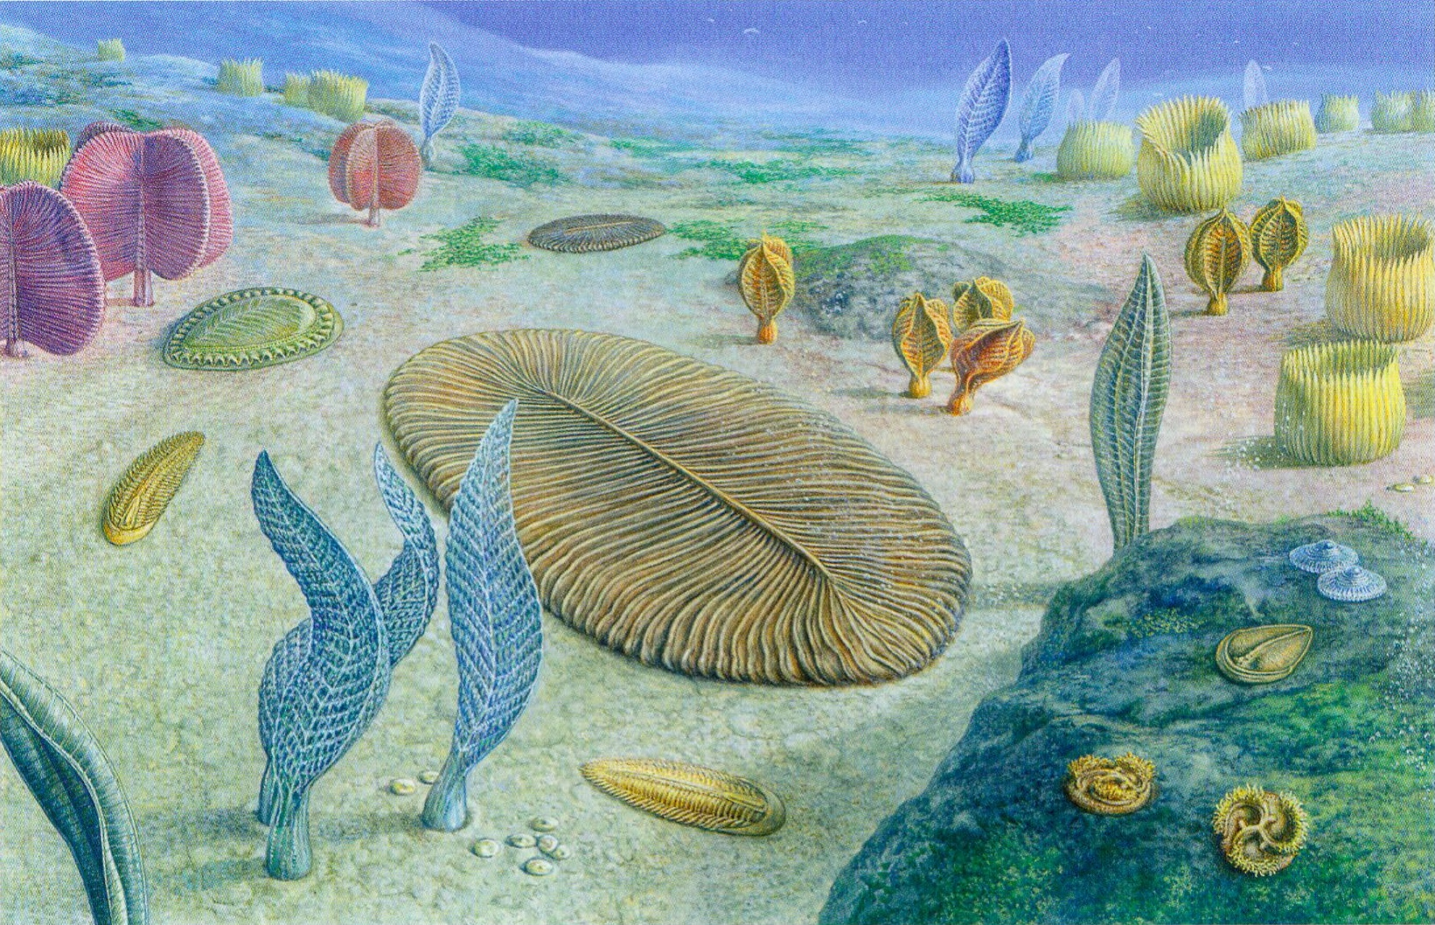
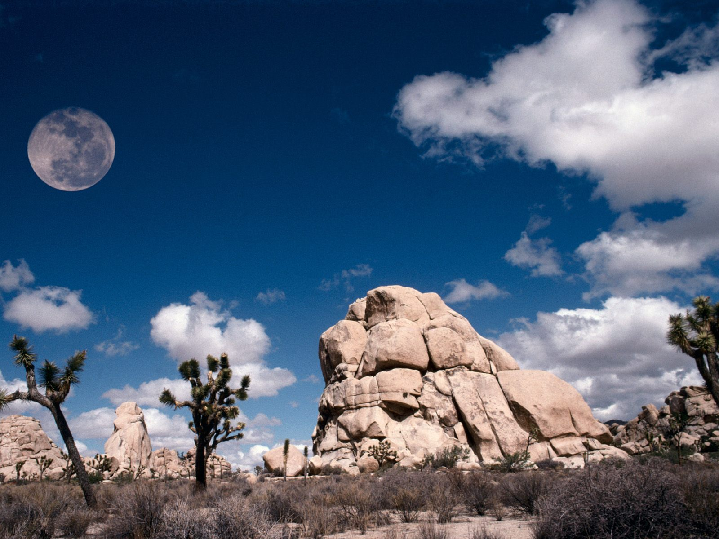
Scene fra Ediacara, ca. 600 mio. år før nu. Dyrelivet bestod af nogle få typer, hvoraf flere ikke har nogen nutidig pendant. Den kolossale formrigdom, der kendetegner dyreriget, blev først udviklet i Kambrium

Slide 21
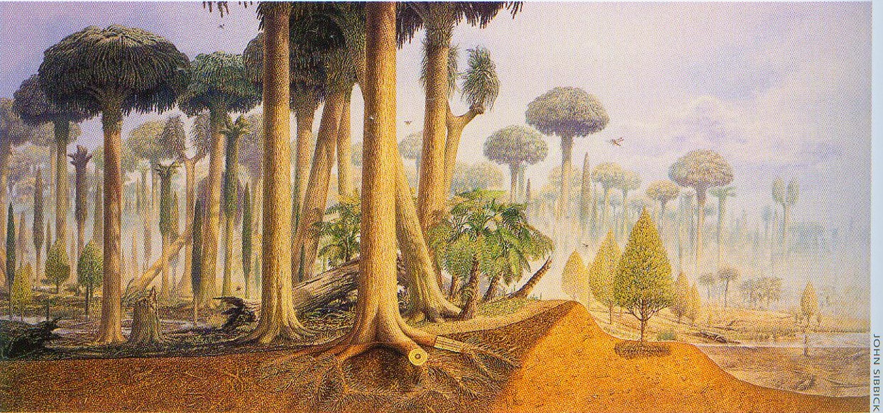
Skov fra Sen Karbon. De højeste ulvefodstræer er eksemplarer af Lepidodendron og Sigillaria (med den tvedelte top); de højeste blev op til 40 m. På bredden af søen th. vokser nogle eksemplarer af Calamites, en slægtning til padderokkerne, og mellem de store ulvefodstræer et par Neuropteris, en frøbregne.
Notes:
x

